Slide 1
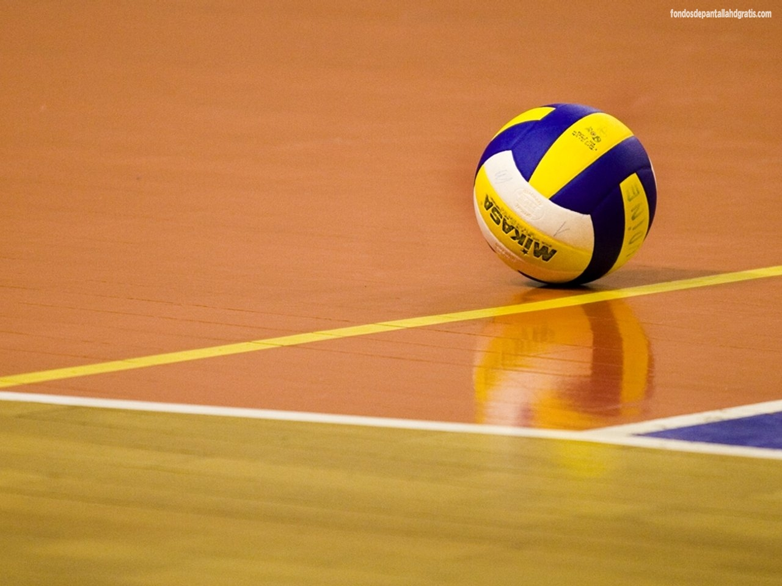
Volleyball

Slide 2
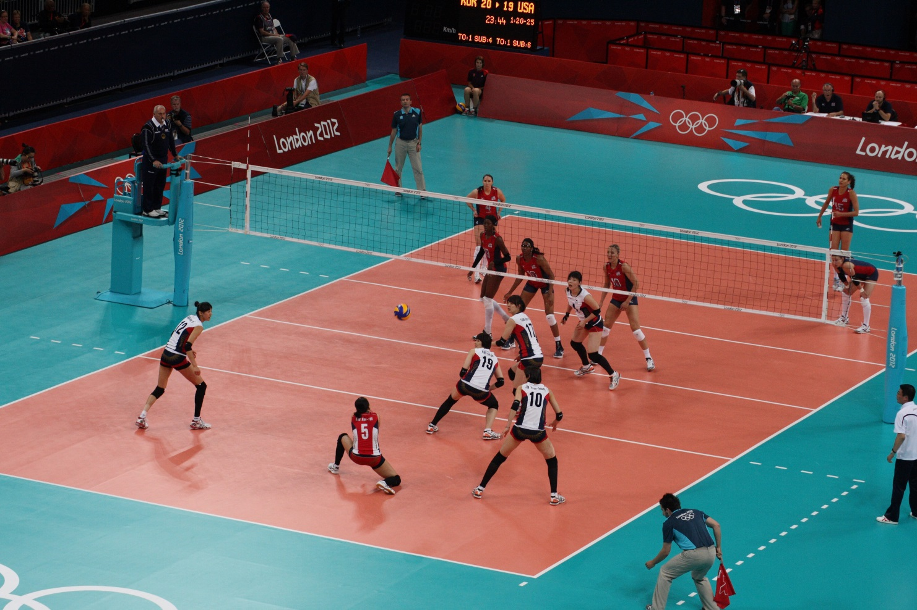
Volleyball ist eine Mannschaftssportart aus der Gruppe der Rückschlagspiele, bei der sich zwei Mannschaften mit jeweils sechs Spielern auf einem durch ein Netz geteilten Spielfeld gegenüberstehen.
.

Slide 3
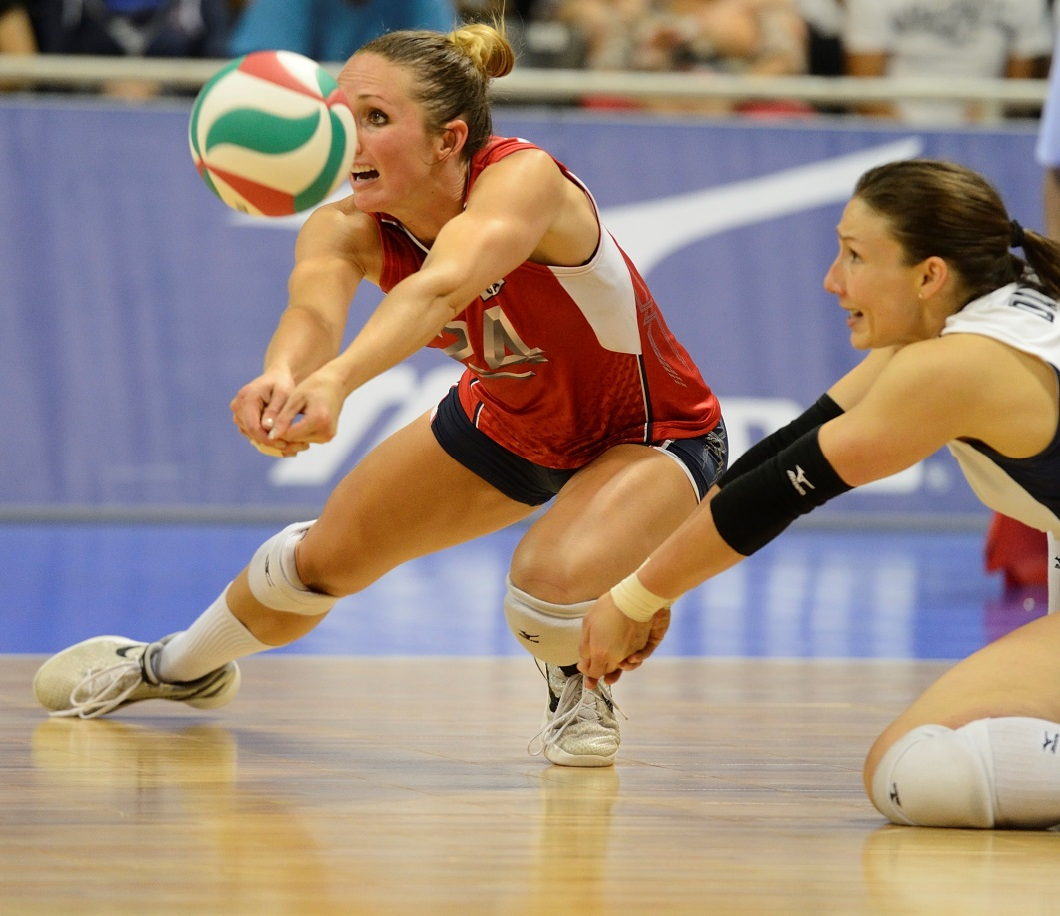
Ziel des Spiels ist es, einen Ball (den Volleyball) nur mit dem eigenen Körper und schlagenderweise über das Netz auf den Boden der gegnerischen Spielfeldhälfte zu spielen und zu verhindern, dass Gleiches dem Gegner gelingt bzw. die gegnerische Mannschaft zu einem Fehler zu zwingen.

Slide 4
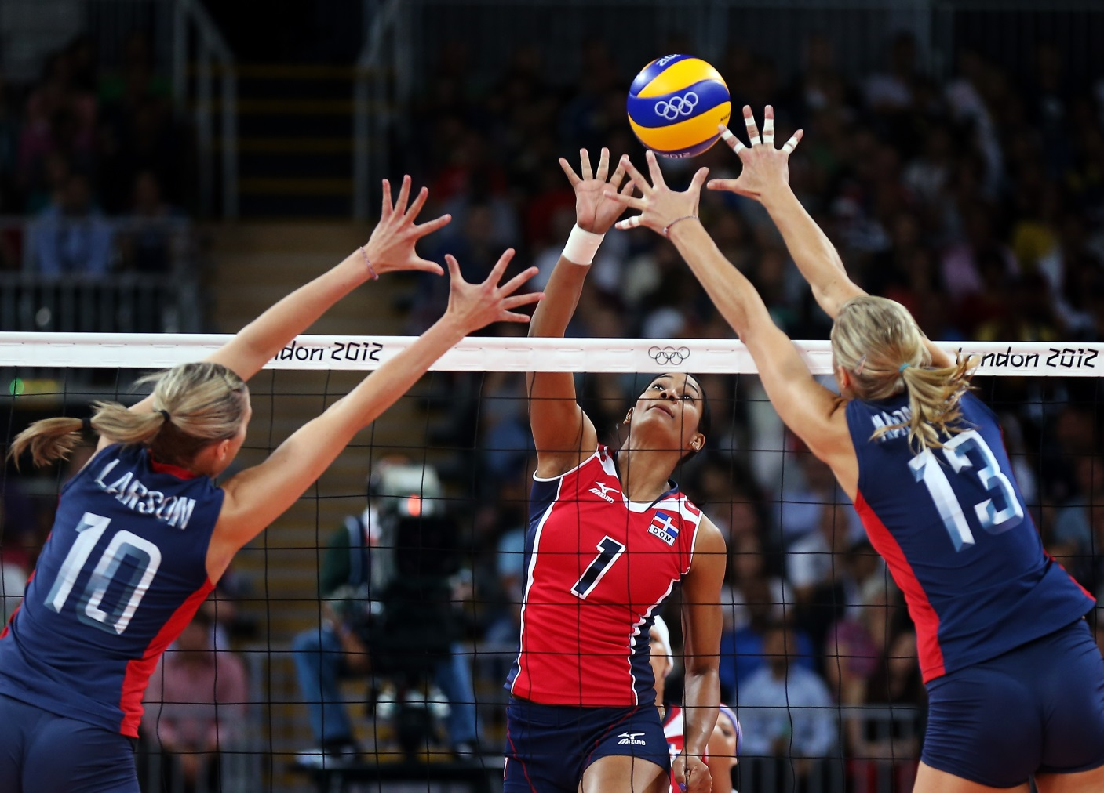
Eine Mannschaft darf den Ball (zuzüglich zum Block) dreimal in Folge berühren, um ihn zurückzuspielen.

Slide 5
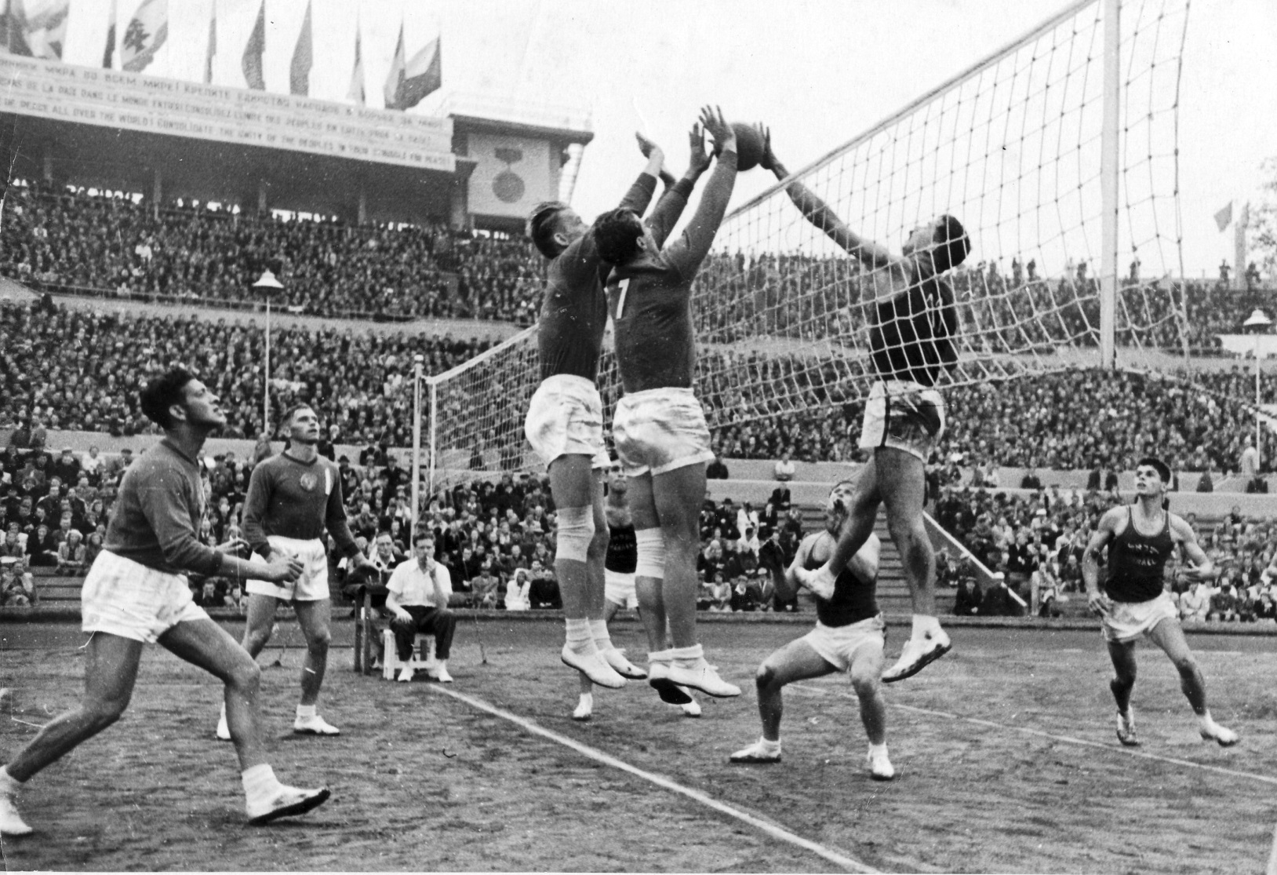
Volleyball stammt aus den USA und wird weltweit ausgeübt.

Slide 6


Der Volleyball-Weltverband FIVB ist mit 217 Nationen der landesstärkste Sportverband der Welt und zählt offiziell 33 Millionen lizenzierte Spieler (vergleichsweise sind bei der FIFA ca. 30,97 Millionen Fußballspieler registriert).

Slide 7
Top-5 beste Mannschaften, Männer:
Brasilien | 330
Polen | 286
Russland | 274
Italien | 268
USA | 245
Deutschland – 9 Platz, 135 Punkten.

Slide 8
Top-5 beste Mannschaften, Frauen:
USA | 350
Volksrepublik China | 310
Brasilien | 302
Russland | 253
Japan | 225
Deutschland – 11 Platz, 93 Punkten.

Slide 9
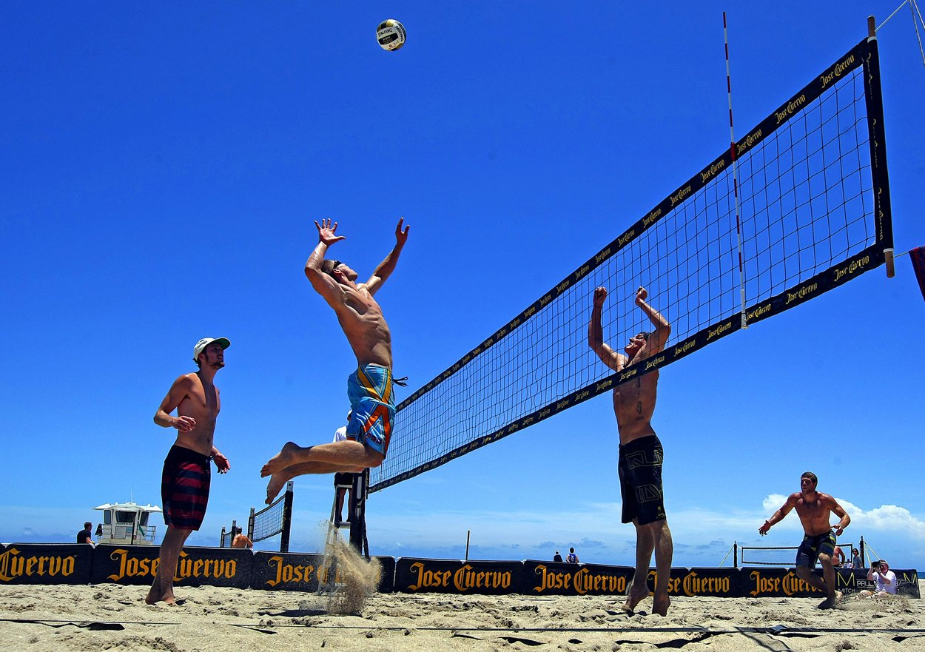
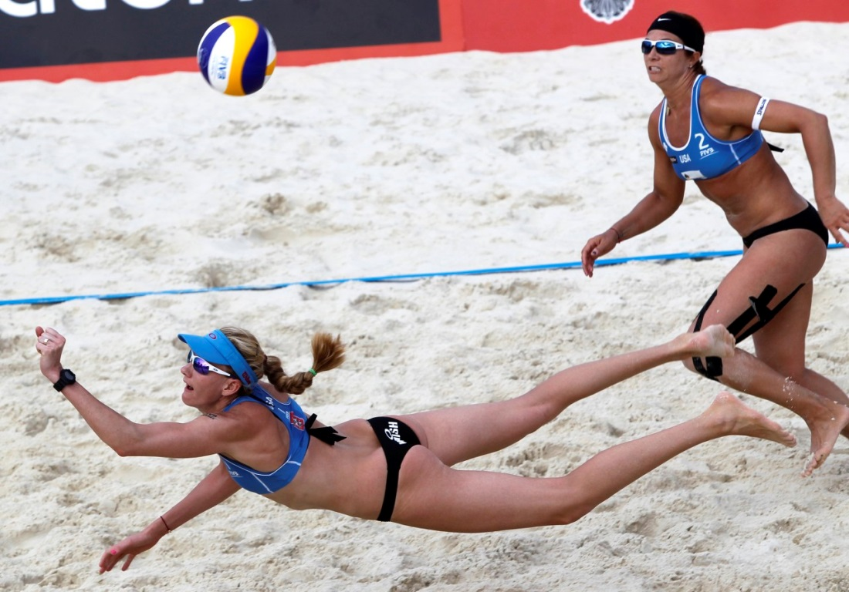
Beachvolleyball (Strandvolleyball) ist eine olympische Mannschaftssportartaus der Gruppe der Rückschlagspiele, bei der sich zwei Mannschaften mit jeweils zwei Spielern auf einem durch ein Netz geteilten Spielfeld aus Sand gegenüberstehen.

Slide 10
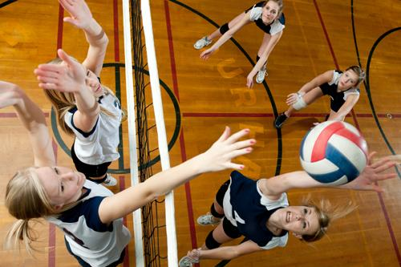

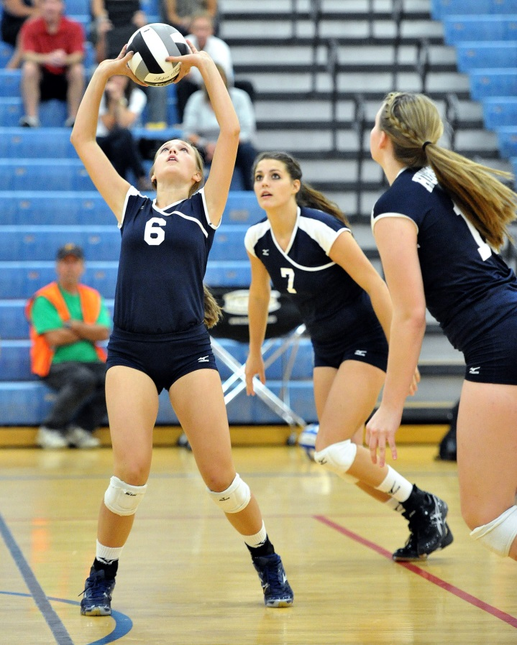
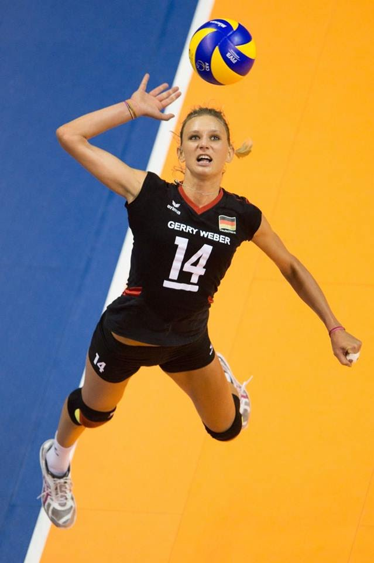

Slide 11
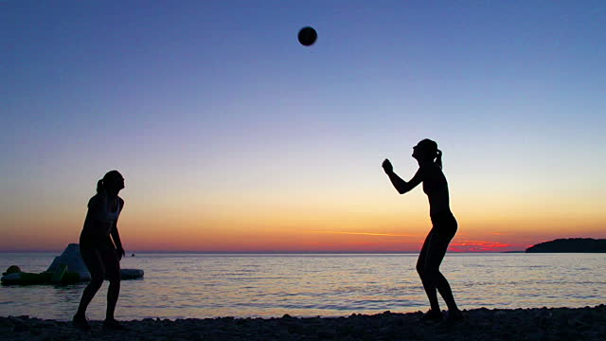
Haben Sie ein Volleyballspiel gesehen?
War es auf dem Stadion oder per Fernseher?
Treiben Sie selbst Sport?
Welche Sportarten kennen Sie noch?
Wie meinen Sie, sind die Olympischen Spiele wichtig in unserer Welt?

